Slide 1

UVA490

Slide 2
題目
In “Rotating Sentences,” you are asked to rotate a series of input sentences 90 degrees clockwise. So instead of displaying the input sentences from left to right and top to bottom, your program will display them from top to bottom and right to left.
在這個問題中你必須將數列文字往順時針方向旋轉90度。也就是說將原本由左到右，由上到下的句子輸出成由上到下，由右到左。
2

Slide 3
輸入
As input to your program, you will be given a maximum of 100 sentences, each not exceeding 100 characters long. Legal characters include: newline, space, any punctuation characters, digits, and lower case or upper case English letters. (NOTE: Tabs are not legal characters.)
輸入最多不會超過100列，每列最多不會超過100個字元。 合法的字元包括：換行，空白，所有的標點符號，數字，以及大小寫字母。（注意：Tabs並不算是合法字元。）
3

Slide 4
輸出
The output of the program should have the last sentence printed out vertically in the leftmost column; the first sentence of the input would subsequently end up at the rightmost column.
最後一列輸入必須垂直輸出在最左邊一行，輸入的第一列必須垂直輸出在最右邊一行。
4

Slide 5
範例測資
Input：
Rene Decartes once said,
"I think, therefore I am."
Output：
5

Slide 6

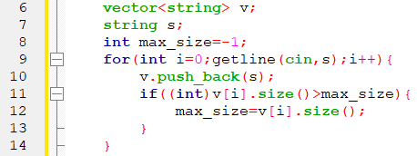
程式碼說明
Step 1 ：輸入測資
變數 | 註解
v | 所有文字
s | 輸入的一行文字
max_size | 最長文字大小
6

Slide 7
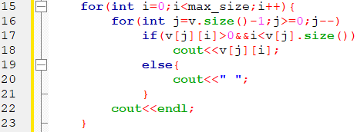
程式碼說明
Step 2 ：輸出
變數 | 註解
v | 所有文字
s | 輸入的一行文字
max_size | 最長文字大小
7

Slide 8
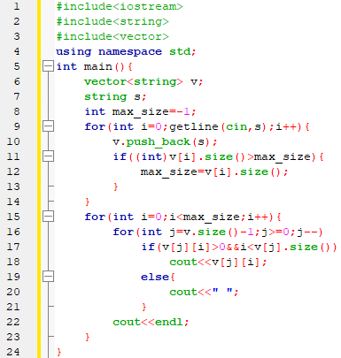
完整程式碼
8

Slide 9

資料來源
英文題目：
https://vjudge.net/problem/UVA-490
中文題目：
https://zerojudge.tw/ShowProblem?problemid=c045
9

Slide 10
Thank you
for listening!

